Slide 1
«Особенности здоровья детей с ЗПР с точки зрения клинической психологии. Рекомендации для психологов и родителей»
ГОО Кузбасский РЦППМС Центр «Здоровье и развитие личности»
Клинический психолог, когнитивно-поведенческий психотерапевт
Леушина Анна Викторовна

Slide 2
ЗПР — диагноз, при котором дети ничего не знают, не умеют и не хотят, но всё исправимо!
Задержка психического развития — одна из самых распространённых детских патологий.
Приблизительно 50% всех неуспевающих школьников можно поставить данный диагноз.
Большинство из них занимается в обычных общеобразовательных, а не коррекционных школах, несмотря на то, что не способно овладеть знаниями, предусмотренными традиционными программами.
В результате возникает масса проблем у учителей (как обучать) и родителей (как развивать).
На самом деле ЗПР у детей — вовсе не приговор, который ставит на жизни крест.
Грамотные и регулярные занятия — гарантия успешной психокоррекционной работы.

Slide 3
Что такое задержка психического развития?
ЗПР — это задержка психического развития, когда основные познавательные функции (мышление, память, внимание, эмоционально-волевая сфера) у ребёнка развиты не так хорошо, как у сверстников, и отличаются от возрастных норм.
Диагностируется только у детей дошкольного возраста или в начальной школе. Если признаки заболевания остаются к моменту перехода в среднее звено, ставятся уже более серьёзные диагнозы — например, конституциональный инфантилизм или олигофрения.

Slide 4
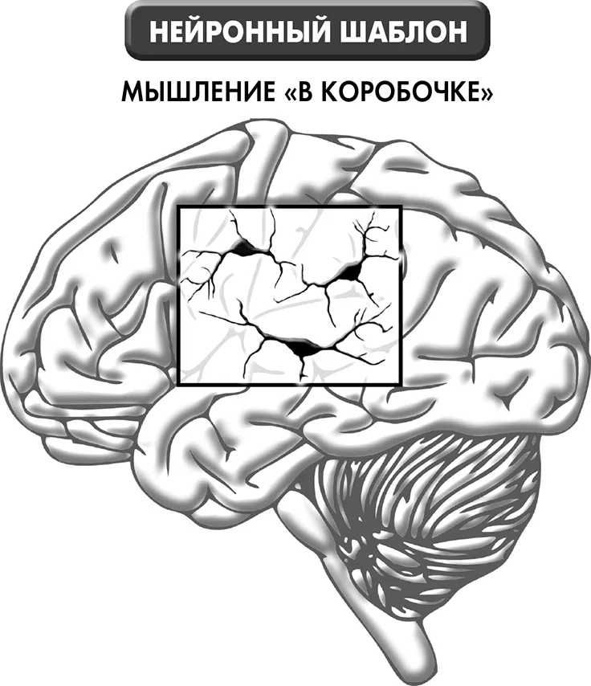
Основной механизм возникновения
Нарушение созревания и функциональная недостаточность более молодых и сложных систем мозга, главным образом относящихся к лобным отделам коры больших полушарий.
В связи с чем происходит нарушение нейропластичности - способности нервной системы в ответ на эндогенные и экзогенные стимулы адаптироваться путем структурно-функциональной перестройки, как в физиологических условиях (память, обучение), так и после ее повреждения. В контексте реабилитации пластичность головного мозга – это способность к компенсации структурных и функциональных расстройств.

Slide 5
Отличия зпр от легкой умственной отсталости
ЗПР | Легкая умственная отсталость F-70
Неоднородная группа, может быть сочетанием биологического и социального факторов | Более однородна по своему составу, причина – тотальное, органическое, стойкое поражение головного мозга
С возрастом, развитие ребенка начинает приближаться к параметрам возрастной нормы. Отставание может принимать различные формы школьной неуспеваемости. | Прогноз менее благоприятен. Определенные интеллектуальные улучшения наблюдаются к пубертатному возрастному периоду. Существует предел их обучаемости («Эффект плато» А.Р. Лурия)
Дети с признаками астенического и цереброастенического быстро утомляются | Заметная инертность деятельности. Наличие двигательных и вербальных стереотипов
Отставание в развитии мышления | Нарушение интеллекта носит всесторонний характер

Slide 6
Характеристика нарушения мышления
Сниженная познавательная активность, стремление избегать интеллектуального напряжения
Неумение ставить перед собой конкретную цель при самостоятельном решении мыслительных задач
Отсутствие поэтапного планирования умственных действий

Slide 7
Основные формы ЗПР по И.Ф. Марковской (1993)
ЗПР с синдромом психофизического инфантилизма | ЗПР с цереброастеническим синдромом | ЗПР с неврозоподобным (невропатическим) синдромом | ЗПР с гипердинамическим синдромом | ЗПР с психопатоподобным синдромом
Незрелость личности с преимущественным отставанием в развитии эмоционально-волевой сферы и сохранением детских качеств личности | Раздражительная слабость | Капризность, эмоциональная лабильность, чрезмерная подвижность, нарушение сна. Страхи, робость, пугливость. Несамостоятельность | Гиперактивность | Грубые деформации поведения: агрессивность, вспышки гнева
Несамостоятельность. Беспечность, отсутствие чувства ответственности. | Повышенная возбудимость в сочетании с истощаемостью, выраженной неустойчивостью внимания, капризностью, двигательной расторможенностью | Чрезмерная привязанность к матери, трудности адаптации в условиях детских учреждений | Импульсивность | В более старшем возрасте девиантное поведение
Причины – относительно легкие поражения головного мозга, часто гипсического характера | Разнообразные соматовегетативные нарушения | Кроме того отмечаются нарушения соматовегетативной регуляции

Slide 8
Расстройства психологического развития
Термин ЗПР был предложен советским психиатром Г. Е. Сухаревой в 1959 году. Широко использовался в психолого-педагогической и медицинской практике и литературе.
Однако в конце 90-х годов XX века был признан слишком обобщённым и уже устаревшим, поэтому подняли вопрос о его замене.
В 1997 году данный диагноз был выведен из употребления приказом Минздрава.
На смену пришли новые понятия, соответствующие кодам F80–F89 и F90–F98 в МКБ-10. К ним относятся всевозможные расстройства психологического развития (но уже не ЗПР):

Slide 9
Расстройства психологического развития
расстройства экспрессивной и рецептивной речи;
гиперкинетические расстройства;
дислексия;
дискалькулия;
диспраксия;
дисграфия;
расстройства поведения;
фобии;
тики;
энурез;
энкопрез;
заикание.

Slide 10
Причины ЗПР
Все причины ЗПР делятся на две большие группы:
1. Биологические
Патологии и осложнения во время беременности:
если мать во время вынашивания перенесла тяжёлый токсикоз, инфекцию, интоксикацию, травму;
многоплодие;
внутриутробная гипоксия плода;
недоношенность;
асфиксия;
резус-конфликт;
неправильное предлежание;
родовые травмы.

Slide 11
Причины ЗПР
2. Инфекционные, токсические и травматические заболевания, приводящие к перинатальной энцефалопатии в первые годы жизни малыша:
ядерная желтуха;
операции под наркозом;
фетальный алкогольный синдром;
сердечно-сосудистые патологии;
минимальная мозговая дисфункция, органические поражения головного мозга, черепно-мозговые травмы;
врождённые нарушения зрения и слуха;
малая подвижность;
астения;
гипотрофия, нейроинфекции, грипп, рахит, гидроцефалия, вегетососудистая дистония, эпилепсия.
К биологическим причинам относится также генетика. Известны случаи, когда отклонения подобного рода диагностируются из поколения в поколение.

Slide 12
Причины зпр
3. Социальные
Сюда относят:
длительное ограничение жизнедеятельности;
социальная депривация;
дефицит общения;
неблагоприятные условия воспитания;
лёгкие умственные отклонения у родителей;
психотравмы.

Slide 13
Среди неблагоприятных условий воспитания, которые приводят к задержке психического развития, выделяют три самых распространённых.
Безнадзорность
Ребёнок, которому с раннего детства родители не уделяют достаточного внимания, не занимаются с ним, не развивают, вырастает аффективно лабильным, импульсивным и внушаемым.
Не усваивает элементарные правила поведения, не имеет интеллектуальных интересов.
Для успешного обучения не хватает базовых представлений об окружающем мире. Напоминает Маугли, попавшего в цивилизацию.
В итоге диагностируется аномальное развитие личности по типу психической неустойчивости. Но это не то же самое, что педагогическая запущенность.

Slide 14
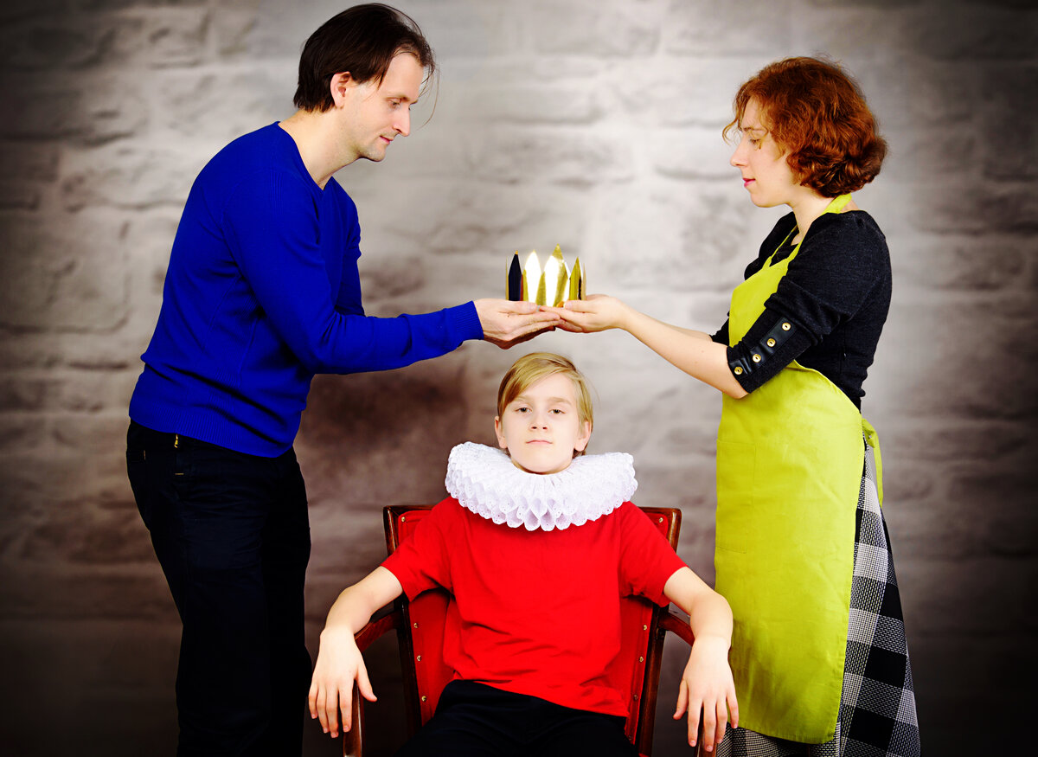
Среди неблагоприятных условий воспитания, которые приводят к задержке психического развития, выделяют три самых распространённых.
Гиперопека
Ребёнок, которому с раннего детства тревожные и мнительные родители уделяют слишком много внимания и воспитывают как маленького «божка» семьи.
Не умеет преодолевать трудности самостоятельно, адекватно соотносить желания и потребности с необходимыми усилиями. Сила воли отсутствует.
Это приводит к эмоциональной лабильности, безынициативности, эгоцентричности, зависимости от взрослых. В результате диагностируется психогенный инфантилизм.

Slide 15
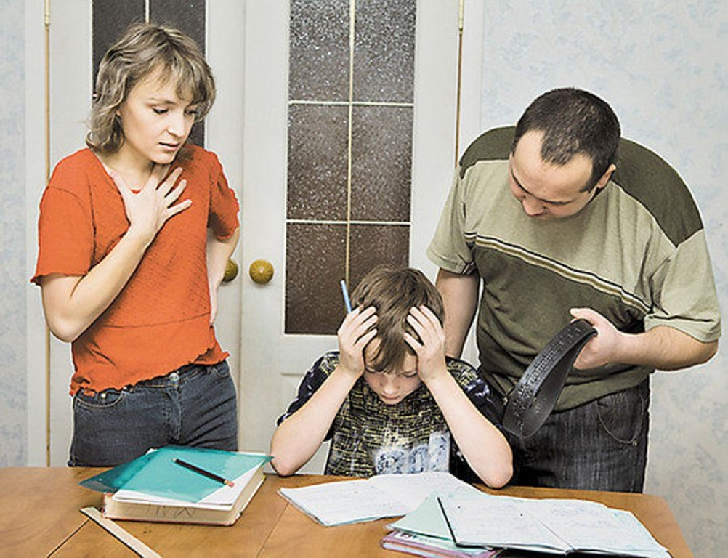
Среди неблагоприятных условий воспитания, которые приводят к задержке психического развития, выделяют три самых распространённых.
Авторитаризм
Ребёнок, который с раннего детства подавляется авторитарными родителями, испытывает на себе их агрессию, грубость, жестокость, деспотизм. Часто применяется физическое насилие.
На таком неблагоприятном фоне развиваются навязчивости, нерешительность, фобии, неврозы, повышенный уровень тревожности, аутизм.
Это эмоционально-незрелая личность, не нацеленная на достижение успешности.
В результате диагностируется синдром выученной беспомощности.

Slide 16
Родителям должны быть известны основные симптомы ЗПР, характерные для того или иного возраста.
1 год
ЗПР не диагностируется в 1 год. Но ряд тревожных звоночков могут указывать на склонность к ней:
по сравнению со сверстниками малыш стал поздно держать голову, садиться, ползать, поворачиваться, вставать на ножки, гулить, ходить;
плохо держит предметы;
не может скоординировать движения;
мало двигается;
неэмоционален.
При этом необходимо учитывать индивидуальные особенности развития малыша и при возникновении сомнений консультироваться с педиатром или невропатологом.

Slide 17
Родителям должны быть известны основные симптомы ЗПР, характерные для того или иного возраста.
2 года
На отклонения указывают:
незнание собственного имени;
отсутствие реакции на простейшие вопросы;
обильное слюнотечение;
нарушения сна;
капризность, плаксивость, раздражительность, агрессия;
сложности с удерживанием внимания на определённом предмете.

Slide 18
Родителям должны быть известны основные симптомы ЗПР, характерные для того или иного возраста.
3 года
Бедный словарный запас (не более 20 слов);
дефекты речи;
отсутствие базовых представлений об окружающем мире (не может назвать животных, предметы быта, части тела);
неспособность оформить связную речь;
сложности с выполнением элементарных заданий;
неразвитое воображение;
однотипность действий в игре;
невозможность сконцентрироваться;
быстрая утомляемость;
агрессивность, истерия.

Slide 19
Родителям должны быть известны основные симптомы ЗПР, характерные для того или иного возраста.
В 4 года ЗПР уже чётко диагностируется по конкретным симптомам.
Физические:
слабый тонус мышц;
кинетоз;
нарушения мочеиспускания;
головные боли;
быстрая утомляемость, слабость, вялость, неподвижность.

Slide 20
Родителям должны быть известны основные симптомы ЗПР, характерные для того или иного возраста.
В 4 года ЗПР уже чётко диагностируется по конкретным симптомам.
Познавательные:
невозможность говорить связно;
бедный лексический запас;
рассеянное внимание;
плохая память;
неспособность запоминать информацию наглядно или на слух;
отсутствие базовых знаний о мире;
несформированность познавательной мотивации.

Slide 21
Родителям должны быть известны основные симптомы ЗПР, характерные для того или иного возраста.
В 4 года ЗПР уже чётко диагностируется по конкретным симптомам.
Социальные:
агрессивность, недоверие, настороженность по отношению к другим;
замкнутость, аутизм, погруженность в себя;
нежелание участвовать в совместных играх;
инфантилизм;
перемены настроения.

Slide 22
Родителям должны быть известны основные симптомы ЗПР, характерные для того или иного возраста.
Именно в 4 года при своевременном распознании ЗПР необходимо начинать коррекционную работу. При её отсутствии все эти симптомы в 5-6 лет только нарастают и углубляются.
Появляются вторичные признаки: развиваются психосоматические заболевания и внутренние комплексы, ухудшаются когнитивные способности, наблюдается социальная дезадаптация.
В младшем школьном возрасте задержка психического развития проявляется уже более отчётливо. Такие дети отличаются от сверстников и поведением, и способностями к обучению.
Если родители и воспитатели в детском саду упустили данный момент и отправили такого ребёнка в школу, учитель уже не может не обратить на это внимание.
Ребенку требуется освоение минимальной стандартной программы, без которого учитель не может перевести такого ученика в другой класс.
Поэтому на данном этапе организуется медико-педагогическая комиссия, ставится диагноз и начинается психокоррекционная работа.

Slide 23
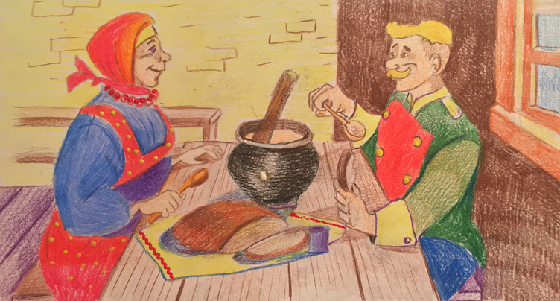
Суп из топора
Психологическая коррекция
Дефектологическая коррекция
Фармакотерапия
Помощь родителям!

Slide 25
Когнитивные способности
Мышление у детей с ЗПР:
несформированные умения проводить операции анализа и синтеза;
плохо сформированное словесно-логическое мышление;
сниженная познавательная активность, стремление избегать интеллектуального напряжения
неумение ставить перед собой конкретную цель при самостоятельном решении мыслительных задач
отсутствие поэтапного планирования умственных действий
Коррекционные занятия с детьми, страдающими ЗПР, должны быть направлены на развитие мышления с учётом данных особенностей.
Главное — устранить отвлекающие факторы, которые существенно снижают результативность, терпеливо повторять задание несколько раз и опираться преимущественно на наглядно-действенное мышление, которое развито у них почти так же, как у ровесников.

Slide 26
Когнитивные способности
Память у детей с ЗПР:
неустойчивая;
малопродуктивная;
непроизвольная преобладает над произвольной;
наглядная преобладает над вербальной;
минимальный самоконтроль, отсутствие познавательной активности и мотивации при заучивании и воспроизведении материала;
неумение использовать приёмы запоминания и организовать работу по заучиванию;
наибольшим нарушениям подвергается кратковременная память;
при наличии помех процесс запоминания практически останавливается;
выученный с большим трудом материал быстро забывается.
Все вышеперечисленные специфические особенности памяти у детей с ЗПР должны обязательно учитываться педагогами и психологами при организации занятий и родителями при выполнении домашних заданий.
Работа должна быть выстроена таким образом, чтобы опорой служили непроизвольная и наглядная память, а не произвольная и вербальная.

Slide 27
Когнитивные способности
Внимание:
рассеянное;
ослабленное, если информация подаётся вербально;
неустойчивое;
снижение таких параметров, как объём, избирательность, концентрация и распределение.
Коррекция внимания направлена на увеличение объёма и концентрации. На занятиях необходимо распределение и постоянное переключение между разными типами деятельности. Наличие творческих заданий приветствуется.

Slide 28
Когнитивные способности
Восприятие:
поверхностное;
замедленный процесс формирования межанализаторных связей:
недостатки слухо-зрительно-моторной координации;
медленная скорость построения единого цельного образа в представлении.
Коррекция восприятия направлена на улучшение предметно-исследовательской деятельности и овладение сенсорными эталонами. Игры на совершенствование координации, ориентирования в пространстве и развитие мелкой моторики приветствуются.

Slide 29
Когнитивные способности
Речь:
бедный словарный запас;
нарушенное звукопроизношение;
несформированность лексико-грамматического строя;
проблемы со связной речью;
дефекты артикуляционного аппарата.
Для развития речи просто необходимы занятия с логопедом. В домашних условиях родителям нужно больше читать и разговаривать с ребёнком. Рекомендуется следить за тем, чтобы он правильно строил предложения, а речь отличалась связностью.

Slide 30
Межличностное общение
Процесс межличностного общения у детей с ЗПР затруднён из-за неполноценности предпосылок, необходимых для успешной социализации:
низкая познавательная мотивация;
недостаточная речевая активность;
дефектная речемыслительная деятельность;
несформированность многих компонентов речевой деятельности.

Slide 31
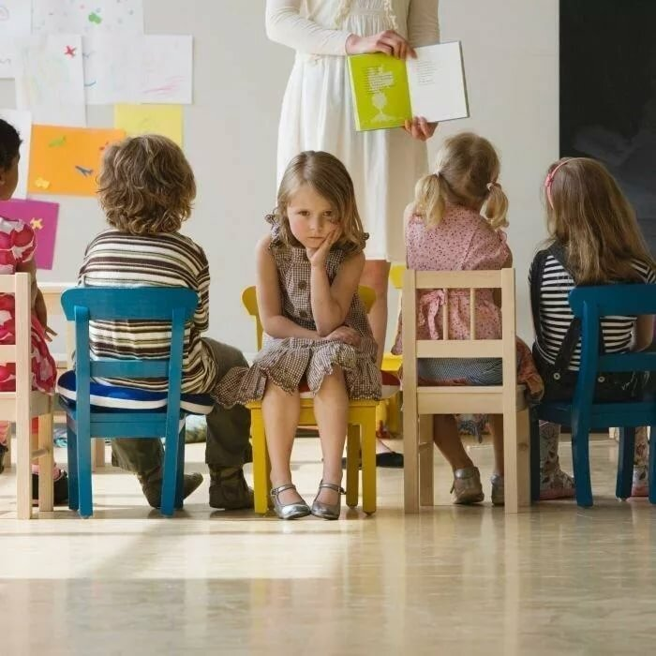
Межличностное общение
Межличностное общение характеризуется следующими особенностями:
эпизодический характер (их редко принимают в игры);
работа и игры в одиночку;
несогласованные действия в парах;
сюжетно-ролевая игра не является совместной деятельностью, так как общение внутри неё практически отсутствует;
неумение полно и чётко отвечать на поставленные вопросы, самостоятельно формулировать вопрос, высказываться, слушать других, поддерживать разговор;
отсутствие привязанности к кому-либо.
Дети с ЗПР гораздо охотнее играют с теми, кто младше по возрасту. Нередко на фоне неудавшихся межличностных контактов развивается социофобия и возникают серьёзные проблемы с социальной адаптацией.

Slide 32
Эмоционально-волевая сфера
У детей с ЗПР наблюдается незрелость эмоционально-волевой сферы:
эмоциональная неустойчивость;
несамостоятельность;
лабильность;
лёгкая внушаемость;
слабость волевых усилий;
неуверенность в себе, низкая самооценка;
беспричинное беспокойство, повышенный уровень тревожности;
мгновенная смена настроения, контрастные эмоции;
неадекватная жизнерадостность, весёлость.
Дети с ЗПР не могут правильно оценивать:
ситуацию: на любой неуспех и трудности они реагируют слишком агрессивно;
эмоциональное состояние окружающих: во время похорон могут смеяться и веселиться;
собственные эмоции.

Slide 33
Лечение и коррекция
В зависимости от вида ЗПР и индивидуальных особенностей ребёнка профильными специалистами разрабатывается коррекционно-развивающая программа, по которой ему следует заниматься. В неё входят различные блоки, предполагающие комплексный подход к решению имеющихся проблем.
Индивидуальные программы дефектологической коррекции для детей с ЗПР.
Целью программ является:
- развитие и активизация познавательной деятельности, формирование знаний, умений и навыков, соответствующих возрастной норме;
- развитие крупной и мелкой моторики;
- развитие сенсорных процессов;
- формирование элементарных математических представлений;
- расширение знаний и представлений об окружающем мире;
- развитие пространственного восприятия;
- развитие умственных операций, действий и навыков

Slide 34
Медикаментозная терапия
Медикаментозное лечение для детей с ЗПР подбирается индивидуально психотерапевтом или невропатологом. Чаще всего назначаются ноотропы, чтобы:
стимулировать ЦНС;
улучшить память и умственную деятельность;
повысить устойчивость мозга к гипоксии и токсическим воздействиям;
активизировать мозговой кровоток.
Медикаментозное лечение проводится только по назначению врача!

Slide 35
Психолого-педагогические коррекционные занятия
Ребёнок с ЗПР должен регулярно ходить на занятия психолога. Цель — скорректировать психическое развитие таким образом, чтобы оно улучшило качество его жизни. Среди основных задач:
повысить уровень интеллектуального, эмоционального и социального развития;
развить крупную и мелкую моторику;
расширить словарный запас и понятийный аппарат.
Родители имеют право знать, что включает в себя программа психолога, который занимается с их ребёнком. Моменты, которые вызывают сомнения или недоверие, заранее должны быть согласованы.
Занятия может проводить психолог в детском саду, можно посещать психологические, развивающие детские центры

Slide 36
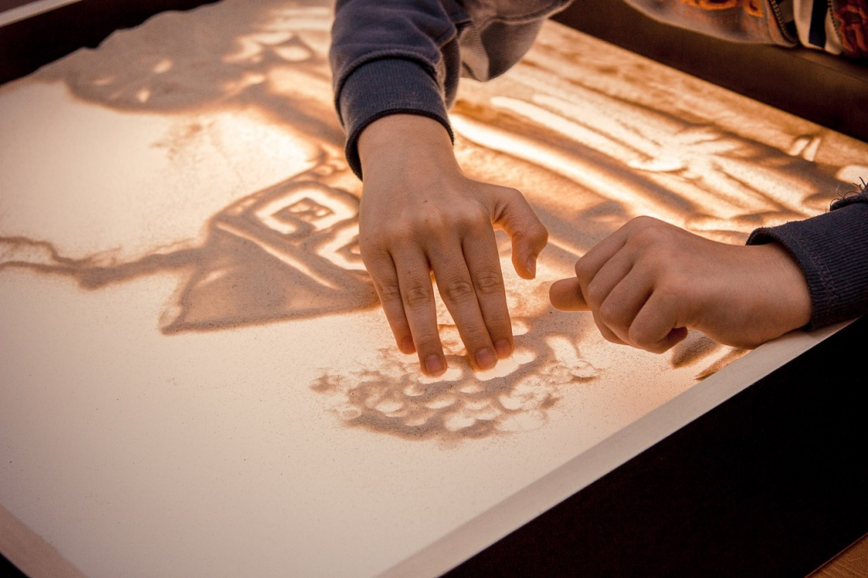
Психотерапевтические направления
изотерапия;
песочная терапия;
музыкотерапия;
куклотерапия;
сказкотерапия;
логоритмика;
методы предметно-сенсорной терапии.
На занятиях психолог организует дидактические игры с разноцветными полосками, кубиками, палочками, геометрическими фигурами (в том числе объёмными) и специальными карточками. Примеры нескольких таких игр представлены ниже.

Slide 37
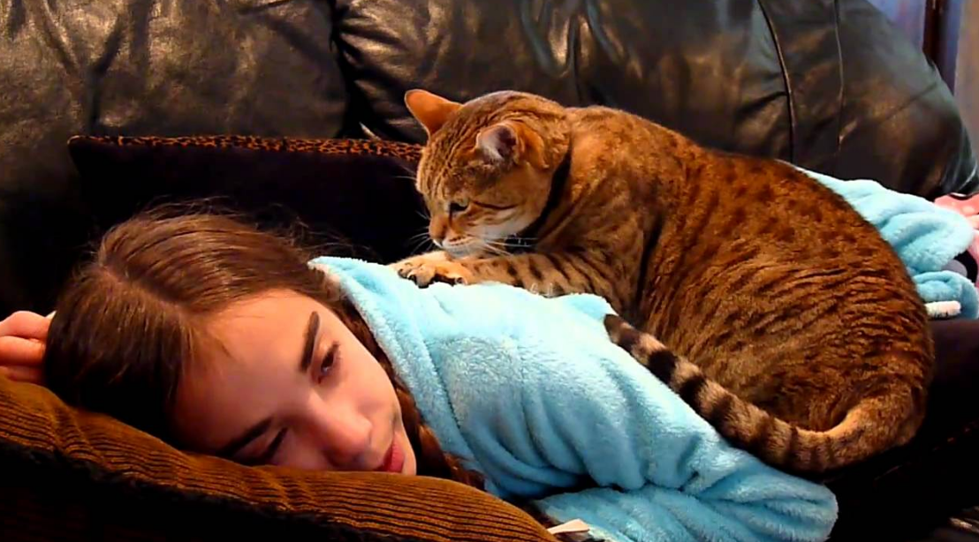
Психотерапевтические направления Альтернативные методики
Дополнительно профильные специалисты могут назначить современные, нетрадиционные методы коррекции:
иппотерапию;
канистерапию;
дельфинотерапию;
фелинотерапию.
Вовремя и грамотно проведённая психокоррекционная работа даёт положительные результаты.

Slide 38
Психологическая коррекция
Повышение родительской компетенции
Позитивная модель
Снижение тревожности у родителей
Поведенческая терапия
Разъяснение природы нарушений
«Ребенок не виноват»
«Родитель не виноват»
«Педагог не виноват»
Предварительное планирование и структурирование по времени

Slide 39
Психологическая коррекция
Программа окружения (школы) коррекции включает:
* изменение окружения (место ребёнка в группе - рядом с педагогом, изменение режима занятия с включением минуток активного отдыха,);
* создание положительной мотивации, ситуаций успеха;
* коррекцию негативных форм поведения, в частности немотивированной агрессии;
* регулирование ожиданий (касается и родителей), так как положительные изменения проявляются не так быстро, как бы хотелось окружающим.
Поведенческие программы требуют значительного умения, взрослым приходится прилагать всю свою фантазию и опыт общения с детьми, чтобы во время занятий поддерживать мотивацию постоянно отвлекающегося ребёнка.
Успех в лечении будет гарантирован при условии поддержания единых принципов в отношении к ребёнку дома и в саду, школе: система «вознаграждения», помощь и поддержка взрослых, участие в совместной деятельности. Непрерывность лечебной терапии - главный залог успеха.
Важно, чтобы педагог сотрудничал с психологом. Для приобретения навыков общения с ребенком ЗПР, для профилактики эмоционального выгорания, для обучения навыкам собственной эмоциональной регуляции

Slide 40
Когнитивно-поведенческие принципы
Составить список проблем и их иерархию
Конкретизировать проблемы
Нельзя вместо описания проблемы оценивать личность ребенка
Отделение принимающего отношения от осуждения конкретных поступков
Строить образовательный процесс ребенка с учетом особенностей мышления, восприятия
Поощрять то, что у ребенка получается лучше всего

Slide 41
РЭПТ и КПТ с родителями и педагогами
Цель: снижение тревожности
Коррекция иррациональных суждений
Долженствование: суждения указывающие на то, что ребенок должен быть не таким, каков он есть
Катастрофичность: суждения о том, что все ужасно, жутко и кошмарно, потому что все не так. Как следовало бы быть
«Надлежит» и «следует»: суждения отражающие неспособность человека выдержать или вытерпеть мир, если он отличается от того, каким ему «надлежит» или «следует» быть
Порицание: суждения, принижающие личность – собственную или ребенка, из-за которого ситуация стала не такой, какой ей «надлежит» или «следует» быть

Slide 42
Что делать родителям
Если до четырех лет не удалось скорректировать отставание, то в дальнейшем, усилиями одних только домашних занятий проблему ЗПР не решить.
Для начала родителям придётся не только понять, но и принять тот факт, что ребёнок будет обучаться медленнее ровесников и отставать от них в учёбе. Чтобы не требовать от него слишком многого, быть терпеливыми к его особенностям, их нужно изучить и учитывать при общении и занятиях.
Поэтому второй шаг родителей, желающих помочь своему ребёнку, — обращение за квалифицированной помощью к профильным специалистам — педагогу-дефектологу, психологу или врачу-психотерапевту. С учётом индивидуальных особенностей они дадут рекомендации, что именно нужно делать.

Slide 43
Что делать родителям
Общие рекомендации:
Заниматься ежедневно по 30-40 минут.
Уделять ребёнку больше внимания, организовывать совместное времяпрепровождение, общаться, задействовать других родственников.
Обеспечить комфортную, спокойную, благоприятную атмосферу в семье.
Нормализовать режим дня, приобщать к здоровому образу жизни, обеспечить сбалансированное питание, увеличить двигательную активность и пребывание на свежем воздухе.
Общаться с другими родителями таких же детей (например, через сообщества в соцсетях).
Организовывать общение с ровесниками.
Не говорить ребёнку, что он особенный. Не жалеть, что он не такой, как все.
Поручать домашние дела, уход за животными, обучать самообслуживанию.
Не повышать голоса, быть терпеливыми, что бы ни произошло.
Вести дневник, чтобы отмечать все успехи, — эти записи помогут скорректировать дальнейшую работу.

Slide 44
Что делать родителям
Домашние занятия для ребёнка с ЗПР
В первую очередь родителям нужно направить усилия на развитие мелкой моторики, которая самым непосредственным образом связана с когнитивными способностями. Для этого рекомендуется использовать:
конструкторы;
пластилин;
пазлы;
мозаики;
пальчиковые краски;
кубики;
пирамидки;
бисер, бусинки (для создания аппликаций);
кольцеброс;
тренажёры для завязывания шнурков и застёгивания пуговиц;
наборы для вышивания.

Slide 45
Что делать родителям
Формировать эмоциональный интеллект, умение распознавать, называть, регулировать свои эмоции
Обучать справляться со сложными, неприятными чувствами, переживать их
Не сравнивать – «я в твои годы», «посмотри на младшего, старшего», «мы такими не были», «а вот Леночка из соседнего подъезда..»
Не оценивать личность ребенка, оценивать поступок
Не критиковать, а показывать личным примером, обосновывать, объяснять
Будьте примером для своих детей! Самый лучший стиль воспитания – авторитетный!

